Slide 1


南开大学2020级计算机科学与技术
互联网数据库开发——基于Yii2框架与MySQL的网页搭建
小组项目展示
答辩人：张书睿 成员：周浩然，邹明锡，侯舒男

Slide 2
01
02
小组分工
开发环境
Division of labor
in groups
Development
Environment
CONTENTS
03
04
目录
项目展示
总结
Project Display
Conclusion

Slide 3
01
小组分工
Division of labor in groups

Slide 4
小组分工
组长：2010521 张书睿
分工：负责前端页面的设计，负责全球新闻表，反馈表的数据库表设计，MVC文件的设计，链接的挂载，实现文档的书写，云端服务器的部署
组员：1911528 周浩然
分工：负责双方伤亡数据，前线新闻表的数据库表设计，MVC文件的设计，需求文档的书写
1
2
组员：1911418 侯舒男
分工：负责留言表，专家视角表的数据库表的设计，MVC文件的设计，设计文档的书写
3
组员：2013837 邹明锡
分工：负责用户，伤亡情况表的数据库表的设计，MVC文件的设计，展示PPT的制作

Slide 5

进度安排
讨论制作一个团队主页包含前台后台功能
MVC模型gii生成
链接挂载前端对应区块
2023。1.15
2023.2.1
2023.2.7
2023.1.25
2023.2.5
2023.2.12
设计数据库表格十张
前端页面设计
文档书写

Slide 6
02
开发环境
Development Environment

Slide 7




开发环境
操作系统与部署服务器系统：Windows 10 (其中部署服务器为Aliyun服务器)
数据库与服务器环境：XAMPP上集成的Apache服务器与MySQL数据库
开发IDE： JetBrain PHPStorm 2022.3.1 (with Yii2 Plugin)
+

Slide 8



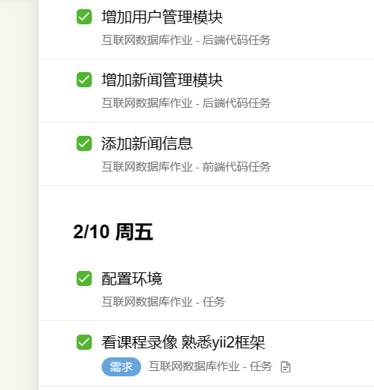
开发环境
版本控制工具：Git
项目链接：
https://github.com/ZhangShuui/WebDatabaseDev
团队管理工具：Tower

Slide 9
03
项目展示
Project Display

Slide 10
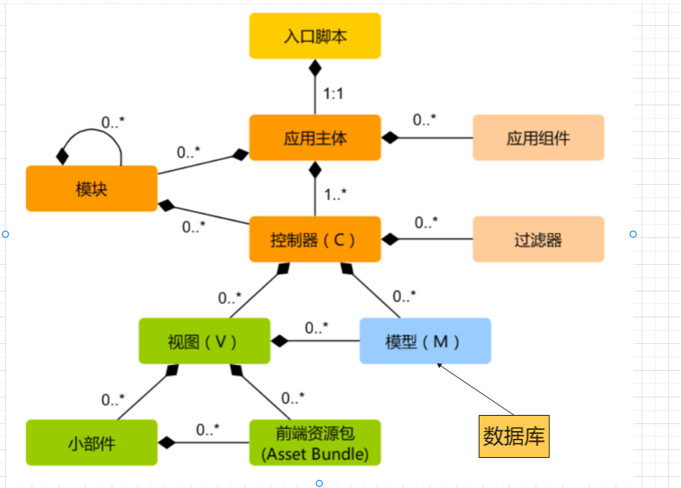
项目架构
项目核心功能：
项目架构：
为数据库的展示提供框架
数据库
提供数据库的修改的接口页面
前台
后台
服务器配置

Slide 11
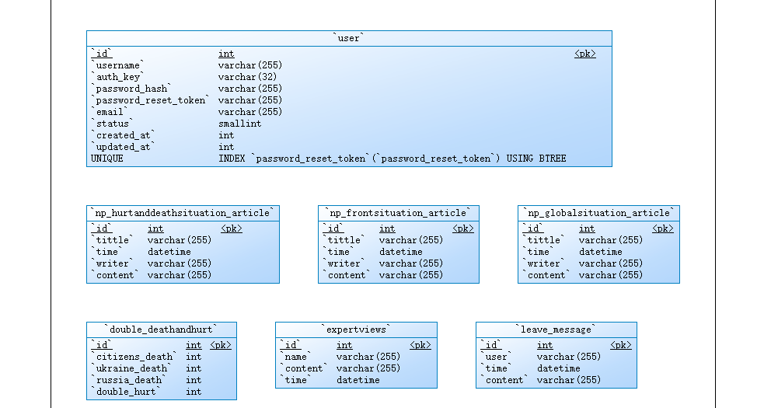
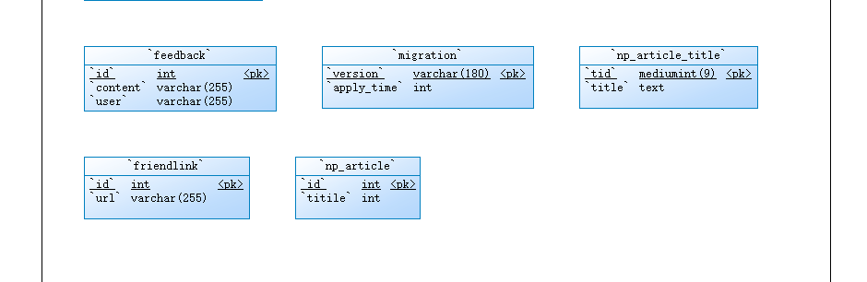
项目展示
数据库部分
以上图是数据库的所有表，数据库采用12个表分别记录网站的相关信息，比如user表记录用户全部信息，deathandhurt表记录双方伤亡，为了各表的独立性和有序性，均设置主键id并且不设置外键。

Slide 12
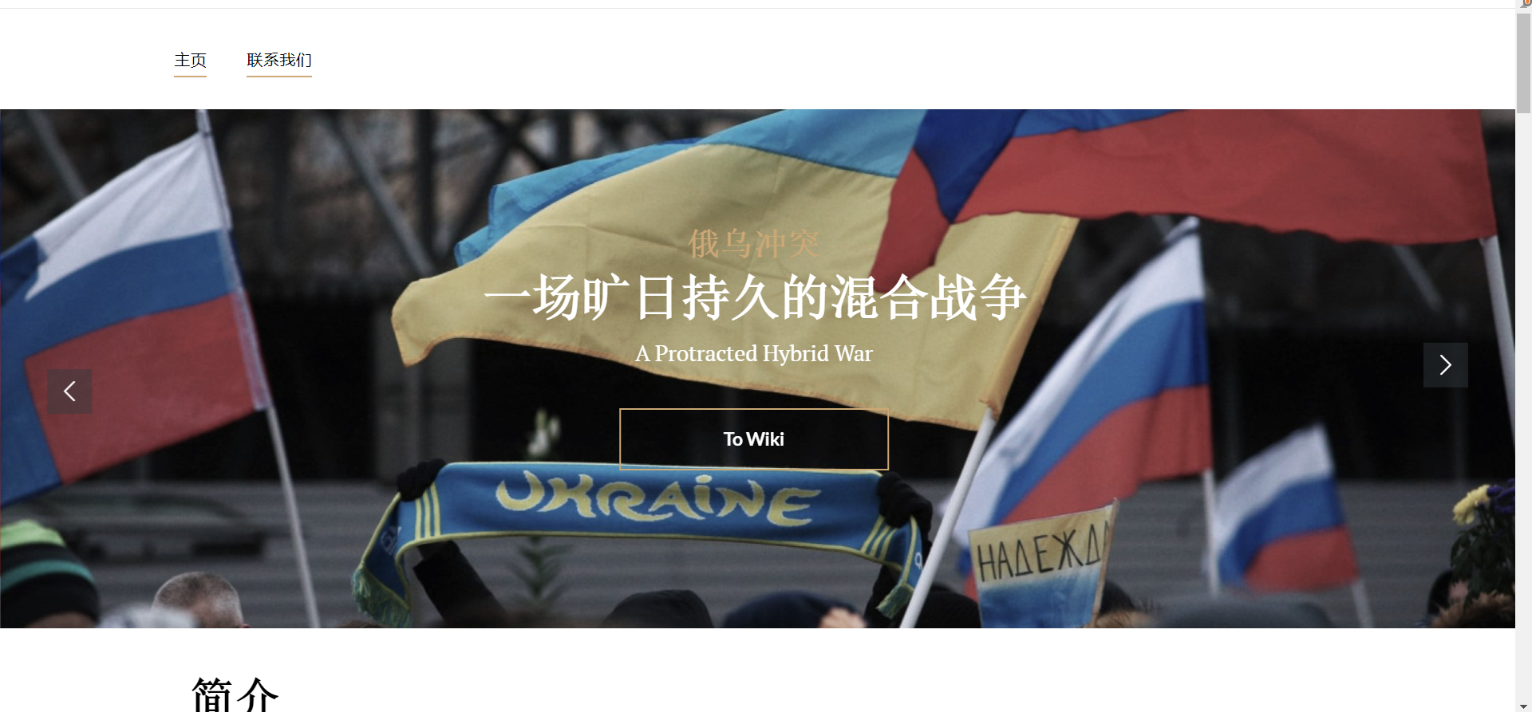
项目展示
前台部分
前台页面：
链接代码展示：通过href属性进行链接

Slide 13
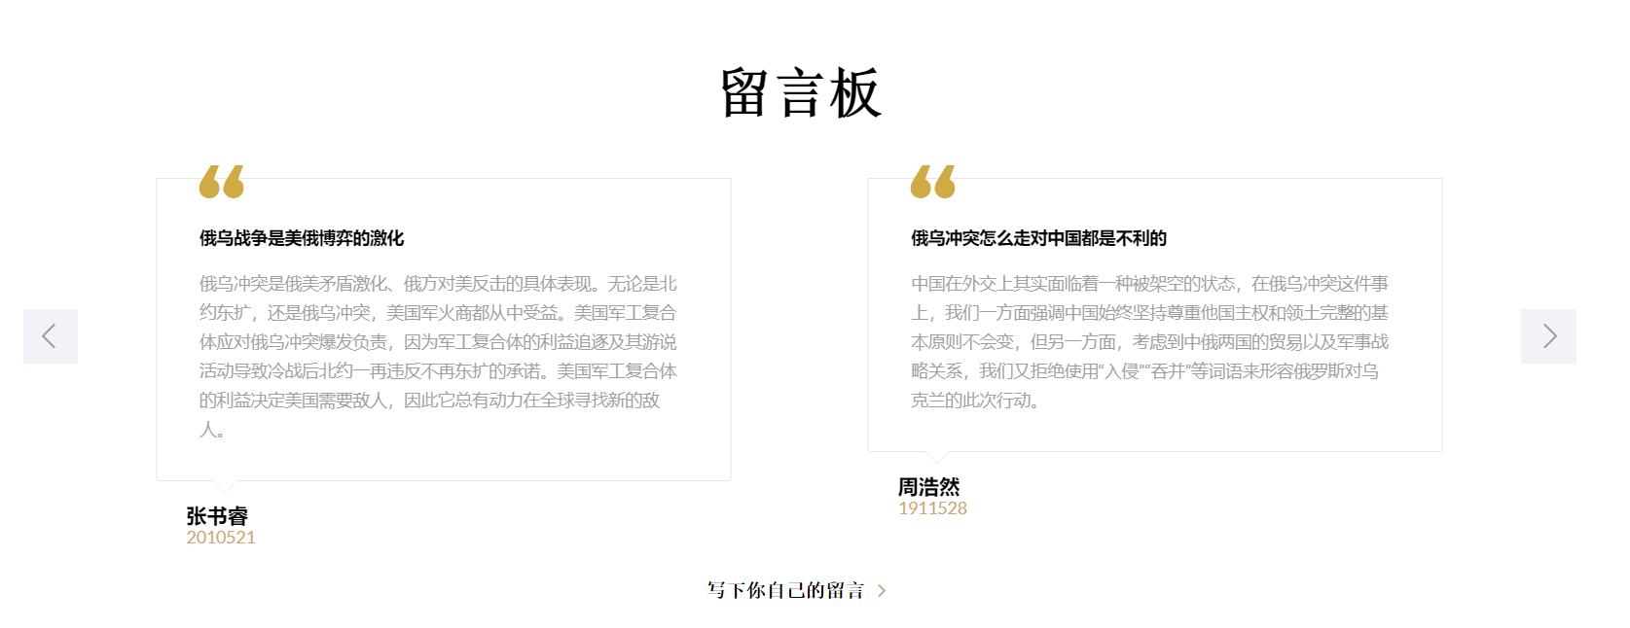
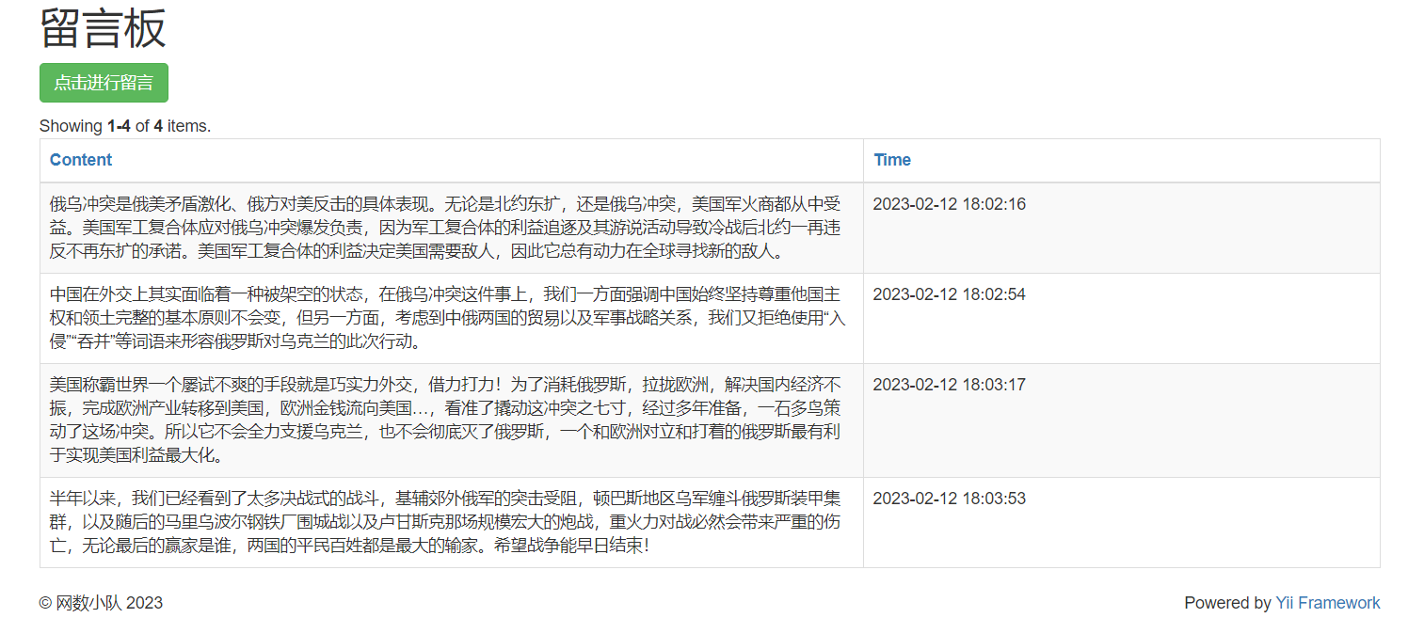
项目展示
前台部分
前台留言板展示：
留言入口展示：

Slide 14
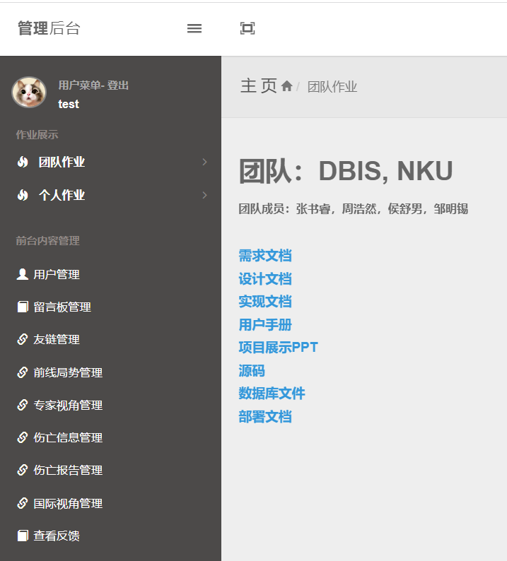
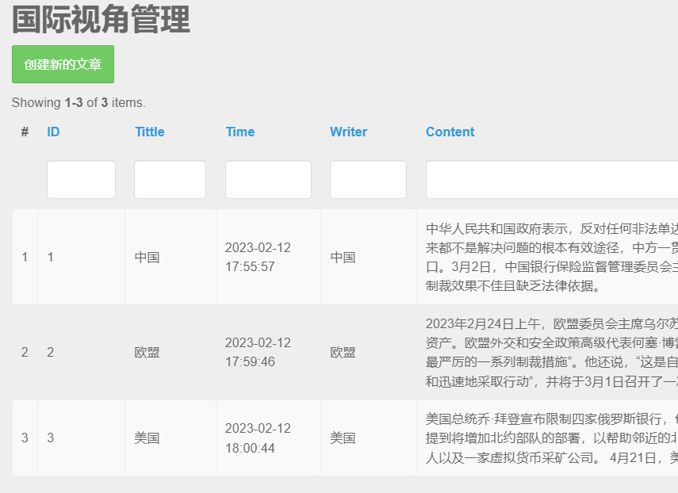
项目展示
后台管理部分
后台管理主页面：
数据库管理管理页面：（以国际视角表为例）

Slide 15
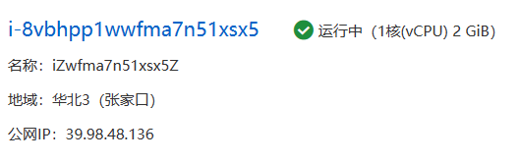
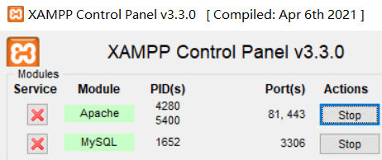
项目展示
云服务器搭建
在阿里云上购买合适的云服务器，对服务器进行初始化设置
配置服务器的XAMPP环境
下载项目对应版本的XAMPP，并配置相应的VS依赖套件等组件，确保项目的正常运行
购买并绑定域名
在阿里云上购买域名，并与云服务器的IP进行绑定

Slide 16
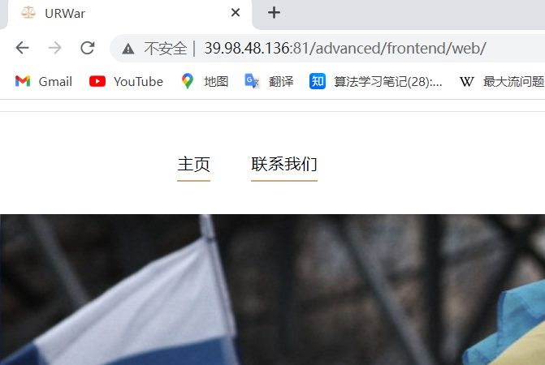
项目展示
后台管理部分
使用公网IP访问结果：
使用注册域名访问结果：

Slide 17
04
总结
Conclusion

Slide 18
作业成果
最终作品
在云服务器上搭建了一个基于Yii2与MySQL的网站，展示俄乌战争相关信息。
小组同学通力合作
小组成员同舟共济，积极组织研讨，顺利克服了网站制作过程中的细节问题，并总结出了许多宝贵的开发经验。
知识积累
在开发过程中学习了PHP与MySQL的语言知识，获益匪浅。

Slide 19
南开大学2020级计算机科学与技术
请各位老师批评指正
2022年国家创新项目答辩
答辩人：张书睿 成员：邹明锡 周浩然 侯舒男

